Slide 1


Consolidation de nos données météo
1/14

Slide 2
Présentation en 4 parties :
Rappel de la mission
Données : Présentation, Préparation, Migration
Dockerisation
Hébergement sur AWS
2/14

Slide 3
Rappel de la mission
Nous proposons de l'énergie verte
L'offre et la demande de cette Energie verte dépend directement des aléas météo
Fort besoin de prédiction précise de cette énergie, en passant par une prédiction de l'intensité lumineuse/venteuse
Pour une prédiction de qualité : des données de qualité
Besoin d'ajouter des sources de données météo de qualité à notre base de donnée personnelle
3/14

Slide 4



Préparation des données
Présentation des données
Donnée très eshaustives (46 colonnes)
1540 bâtiments non residentiels
Données globalement completes
Colonne ENERGYSTARScore 2/3 remplie
Des bâtiments à valeurs aberrantes
De ces 1540 bâtiments on en gardera 1178
x4
4/14

Slide 6
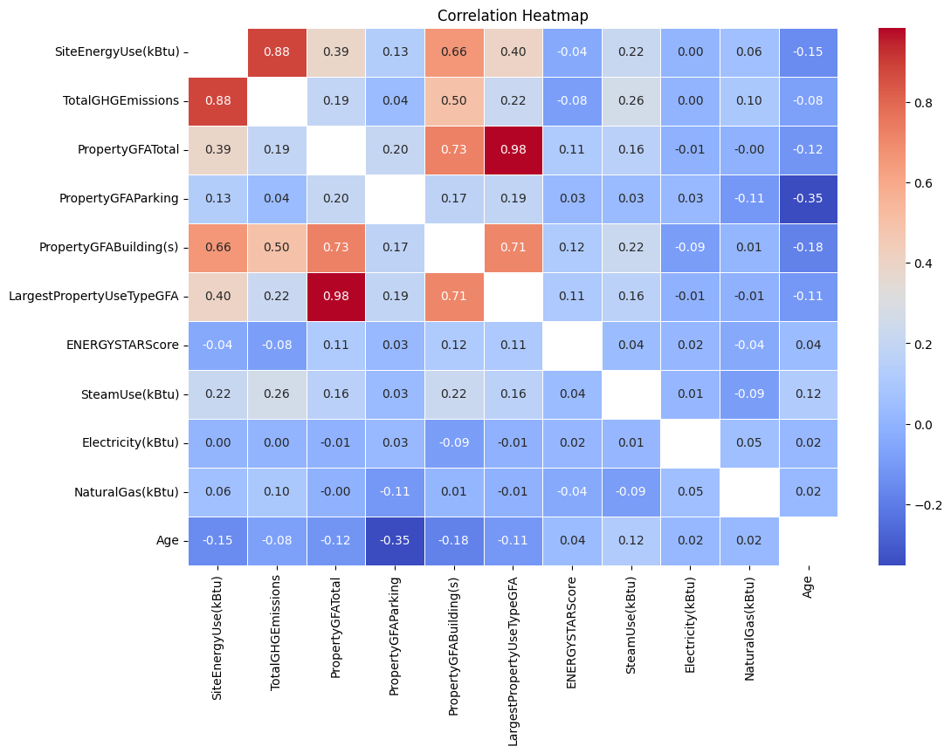
Préparation des données
Transformation des colonnes pour ML
Consommation gaz/electricité/vapeur
consommation brute (int) → (boolean)
Valeurs manquantes ENERGYSTARScore remplie avec la valeur moyenne
On écarte les extremes valeurs à l'aide du z-score
One Hot encoding des colonnes catégorielles (BuildingType, CouncilDistrictCode, LargestPropertyUseType)
Application d'un scaler pour centrer reduire les colonnes numériques
5/14

Slide 7
Sélection du modèle de Machine Learning
6/14

Slide 8
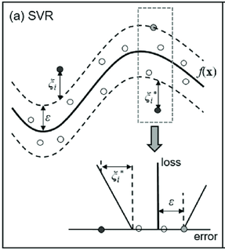
Sélection du modèle de Machine Learning
Présentation des 3 types de modèles explorés
Machine learning supervisé (Régression)
Linear regression, Random forests, Support vector regression (SVR)
Regression linéaire utilisé comme modèle étalon
Random forest crée plusieurs arbres de décision en parallèles en en prend la moyenne
SVR a mal fonctionné, pire que null hypothesis (la moyenne)
7/14

Slide 9
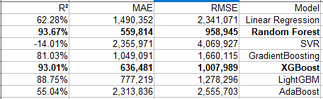
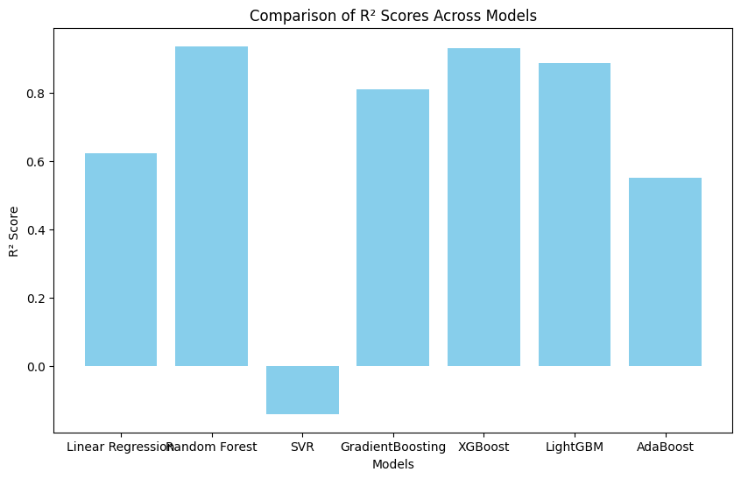
Sélection du modèle de Machine Learning
Sélection du type de modèle
- Le modèle random forests performe significantly mieux que les deux autres types de modèle proposés,
- On explore donc different modèles semblables au random forest
- Le modèle Gradiant Boosting, très similaire à random forests, perfome encore mieux
- Enfin, XGBoost, un modèle ayant pour but d'améliorer de Gradiant Boosting perform encore mieux
R² = Coefficient de détermination de -1 à 1
MAE = Erreur absolue moyenne
RMSE = Erreur quadratique moyenne
8/14

Slide 10
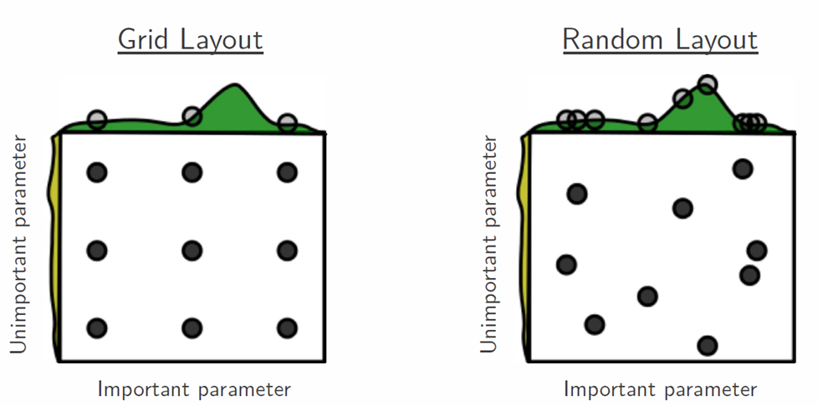
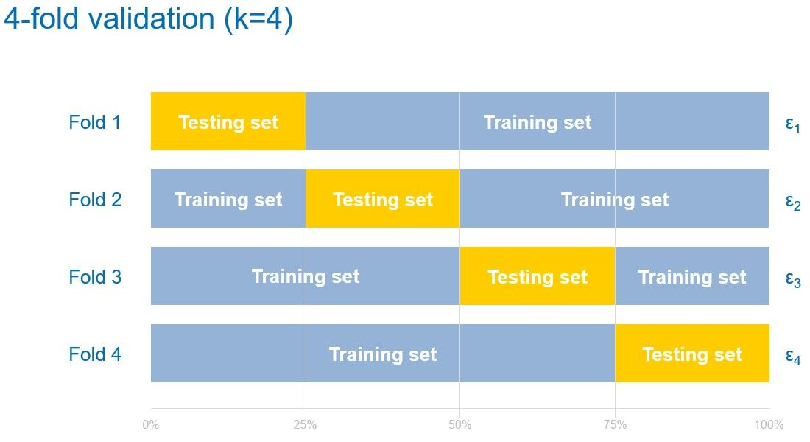
Sélection du modèle de Machine Learning
Comment améliorer le modèle
- Une fois le modèle choisi, on peux influer sur la manière de l'entrainer :
- Grid Search : On peut faire varier des hyperparamètres qui vont modifier la convergence du modèle, tel que :
'learning_rate': [0.1, 0.15, 0.2],
'max_depth': [3, 5, 7],
'n_estimators': [50, 70, 100, ],
- Au lieu d'entrainer le modèle une seule fois sur notre jeu de données, on peut l'entrainer autant de fois que l'on souhaite en faisant varier les sets training et testing
⚠ Risque d'overfitting plus subtil à détecter
9/14

Slide 11
Présentation du modèle
10/14

Slide 12
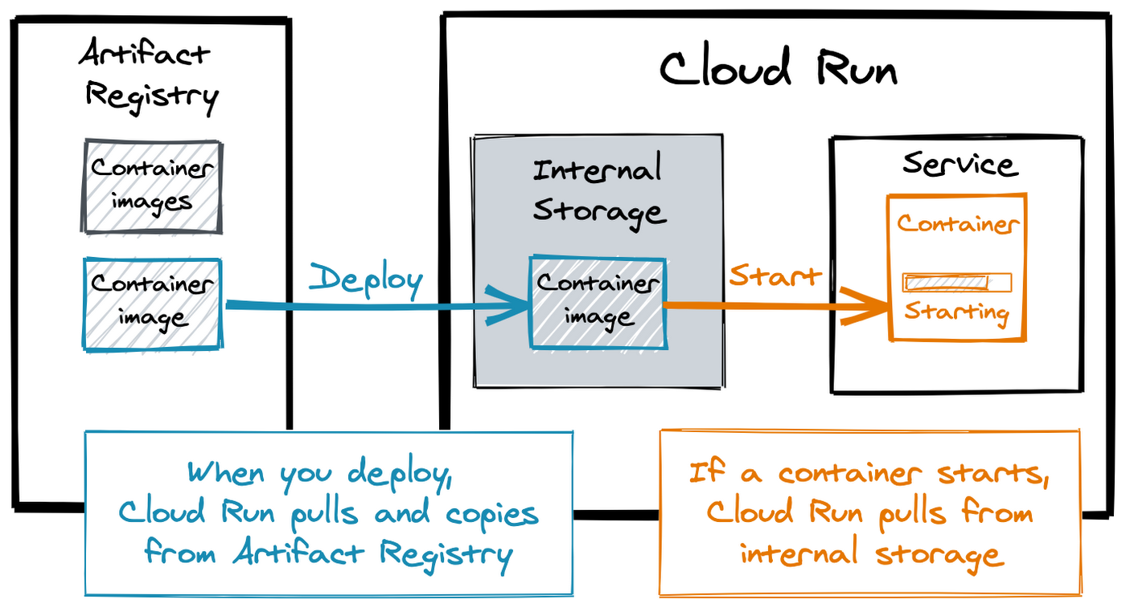
Présentation du modèle
Hébergement et déploiment sur Google Cloud
Le modèle crée a pu être sauvegarder à l'aide de BentoML
Conteneurisé à l'aide de Docker
Stocké dans Google Container Registry (ou Artifact Registry)
Lancé par Google Cloud Run
Monitoring des ressources utilisées dans la console Google Cloud
11/14

Slide 13

Présentation du modèle
Démonstration

Slide 14
Conclusion
13/14

Slide 15
Conclusion
- Selection d'un modèle de machine learning efficace qui peut généraliser nos relévés sur un échantillon restreint des batiments de Seattle
- Le modèle peut être simplement mis en ligne et être accessible
- L'implémentation actuelle n'est pas très user friendly et il faudrait construire une UI pour permettre de déployer notre modèle au grand public
14/14

